Slide 1
Schoonmaken verharding
Niveau: 2 en 3 KG/GG | opleidingsjaar: 1 | periode: 1
Inhoud:
Verhardingssoorten
Schoonhouden verharding
Handmatige onkruidbestrijding
Mechanische onkruidbestrijding
Heet water en stomen
Hete lucht
Branden
Chemische onkruidbestrijding
Bedenkingen bij verschillende technieken
Inzetbaarheid van verschillende technieken

Slide 2
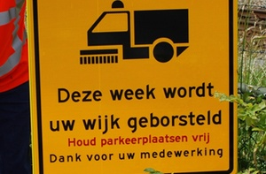
Schoonmaken verharding

Slide 3
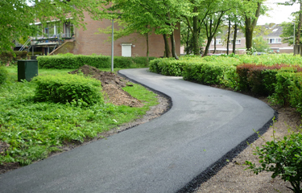
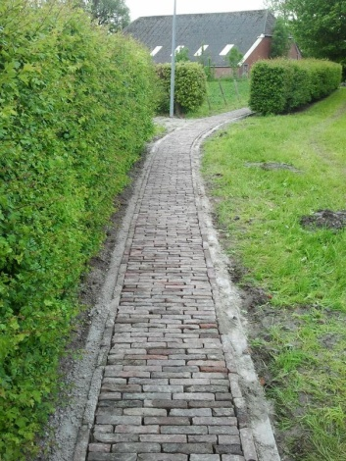
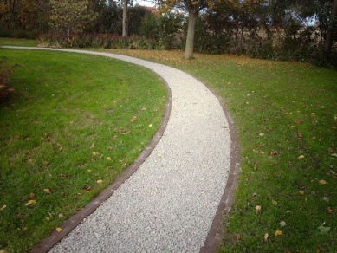
Verhardingssoorten
Gesloten verharding
Asfalt: mengsel van grind, zand en bitumen
Beton: mengsel van grind, zand en water
Open verharding of element verharding
Bestaat uit losse elementen zoals klinkers, tegels
dikformaten, waaltjes met daartussen voegen.
Halfverharding
bestaat uit natuursteenproducten zoals grind,
schelpen, boomschors, steensplit etc.

Slide 4
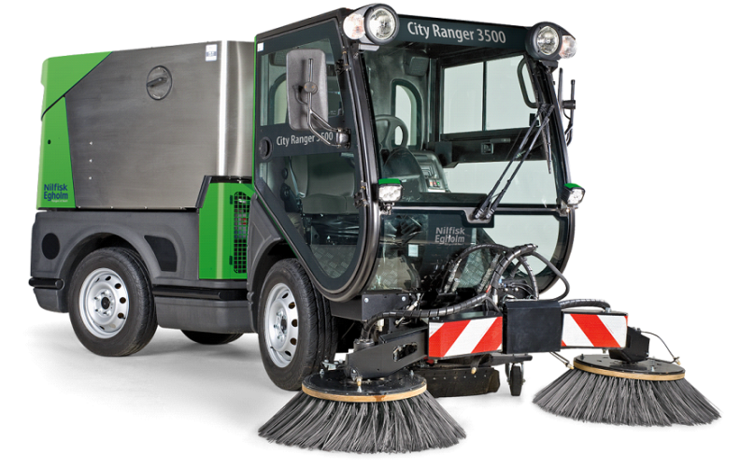
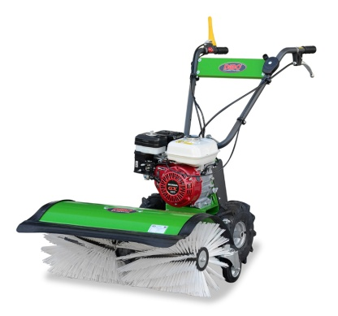
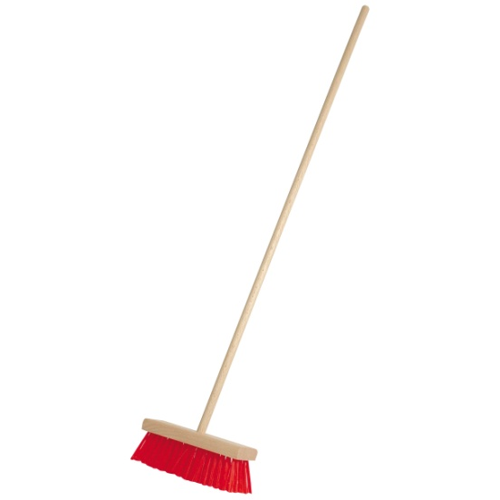
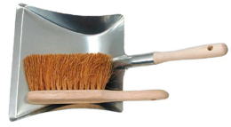
Schoonhouden verharding
Vegen
Verwijderd losse materialen zoals zand en blad
Maakt de verharding schoon
Minder onkruidgroei door wegnemen voedingsbodem voor zaden
Voorkomt inspoeling van zand naar het rioolstelsel

Slide 5
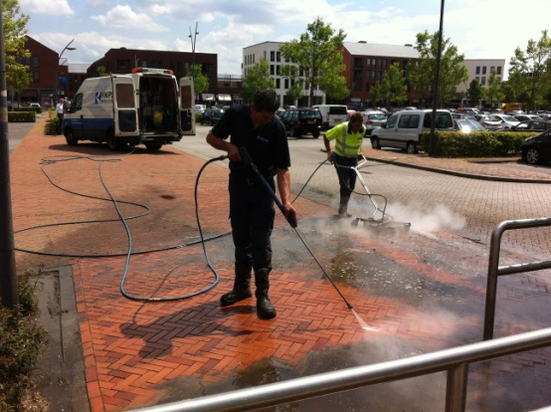
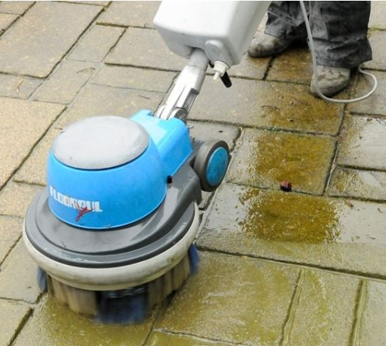
Algenbestrijding op verharding
Hoge druk en heet water
Terrasreinigingsmachine Terrazza MC

Slide 6
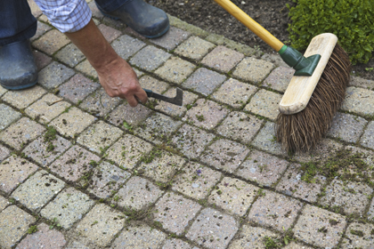
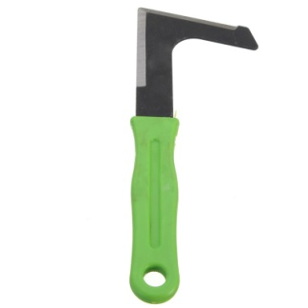
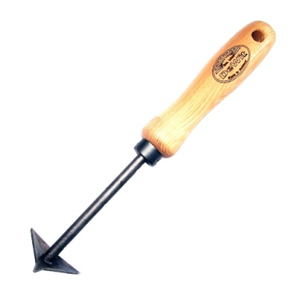
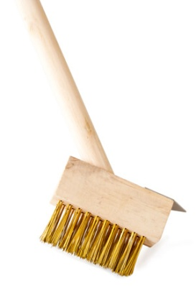
Handmatige onkruidbestrijding
Wieden
Handmatig onkruid plukken
Geschikt voor kleine oppervlakten
Krabben
Handmatig ritsen met tegelkrabber

Slide 7
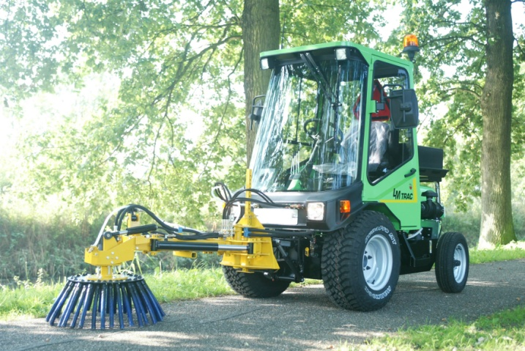
Mechanische onkruidbestrijding
Borstelen
Bovengrondse onkruiddelen worden verwijderd
Voordeel: snel een zichtbaar en goed resultaat
Nadeel:
Beschadiging van zachtere verhardingsoppervlakken
Onkruid groeit snel terug
Afgeborstelde onkruiden verzamelen en afvoeren
Geluidshinder en stofoverlast
Metaaldeeltjes van de borstel in het milieu
Eindresultaat afhankelijk van :
Het vermogen van de machine
Diameter van de borstel
Het aantal borstels

Slide 8
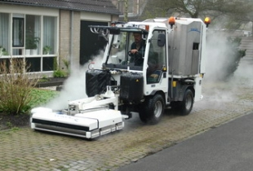
Heet water en stomen
Heet water
Watertemperatuur van 98 °C bij lage druk van 2 bar
Vernietiging celstructuur van de plant
Werkt tot onder de wortelhals van de plant
Toepasbaar mbv infraroodsensoren (selectief)
Vaak schuimvormer toegevoegd voor isolatie
Nadeel: hoog gewicht van de machine door het water
Stomen
Gebruikstemperatuur water 120-140 °C
Toepasbaar op alle verhardingssoorten
Minder effectief dan heet water

Slide 9
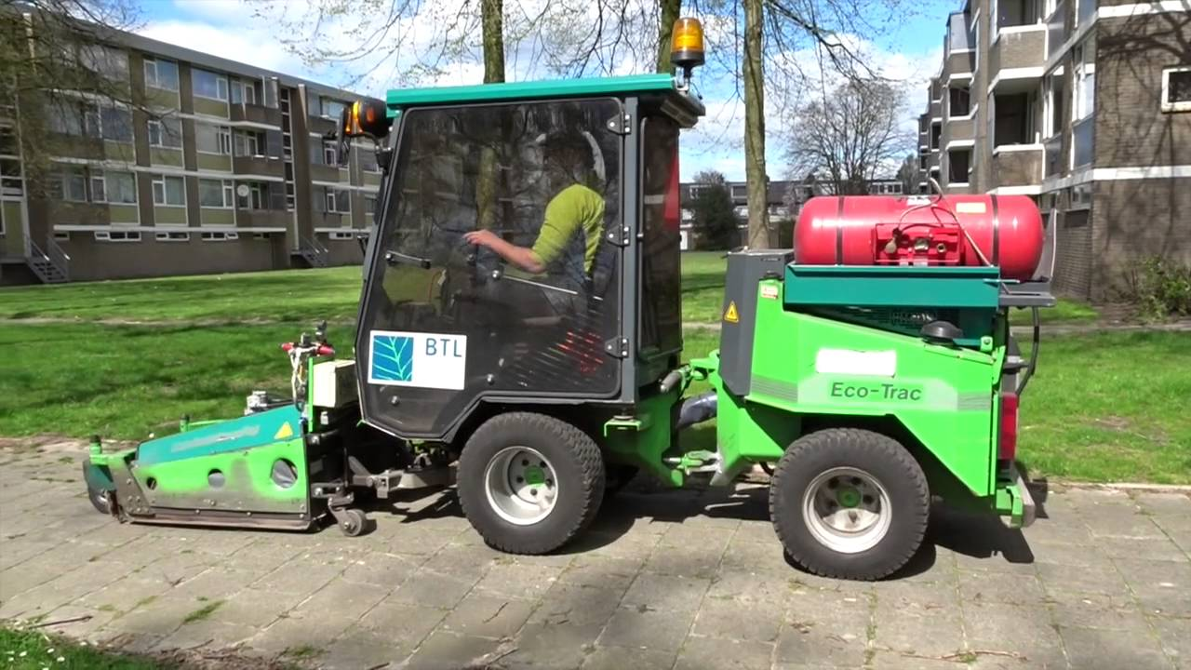
Hete lucht
Werking gelijk aan heet water
De hete lucht van 90°C wordt mbv een ventilator door een wervelplaat gestuurd voor een goede warmte overdracht
Celwanden barsten door verhitting en eiwitten stollen
De onkruidplant wordt langzaam uitgeput
Werkt minder goed bij slecht weer en regen

Slide 10
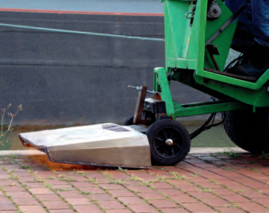
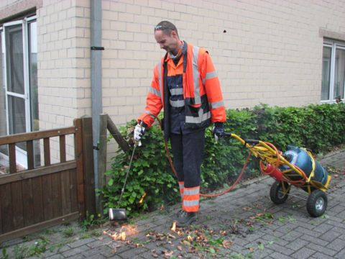
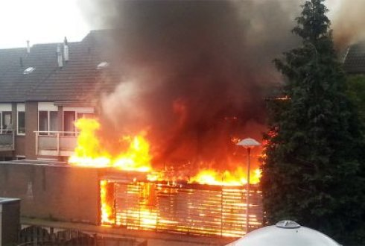
Branden
Twee manieren:
Stootbrander: vlam recht naar beneden op het onkruid
infraroodbrander: vlam omhoog naar metalen plaat waarna reflectie van infraroodstralen het onkruid doden
Brandgevaar mbt zwerfvuil, houten meubilair, bermen
Bij vochtig weer is branden niet effectief

Slide 11
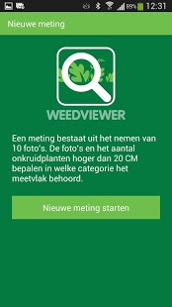
Bedenkingen bij verschillende technieken
Elke methode heeft voor- en nadelen en kent meer of minder effectieve perioden
Een combinatie van methoden blijkt meest effectief
Effectiviteit afhankelijk van energie-intensiteit (temperatuur) en blootstellingsduur (rijsnelheid)
Keuze van verhardingssoort bij aanleg is belangrijker
dan de keuze van de bestrijdingstechniek
Objectieve monitoring mbv de app ‘Weedviewer’

Slide 12
Chemische onkruidbestrijding
Vanaf 31 maart 2016 is het professioneel gebruik van gewasbeschermingsmiddelen buiten de landbouw verboden.
Voorlopig mag nog chemische bestrijding worden uitgevoerd op luchthavens, defensieterreinen en terreinen waar brandgevaar aanwezig is.
Voorlopig mag nog chemische bestrijding worden uitgevoerd op ballastbedden van spoor- en trambanen, campings, en ruimtes rond groepsaccomodaties.
Vanaf 1 november 2017 geldt het verbod ook voor professioneel gebruik op onverharde oppervlakken buiten de landbouw
Het ministerie van Infra en Milieu streeft ernaar om ook het particulier gebruik van chemische bestrijdingsmiddelen te verbieden

Slide 13
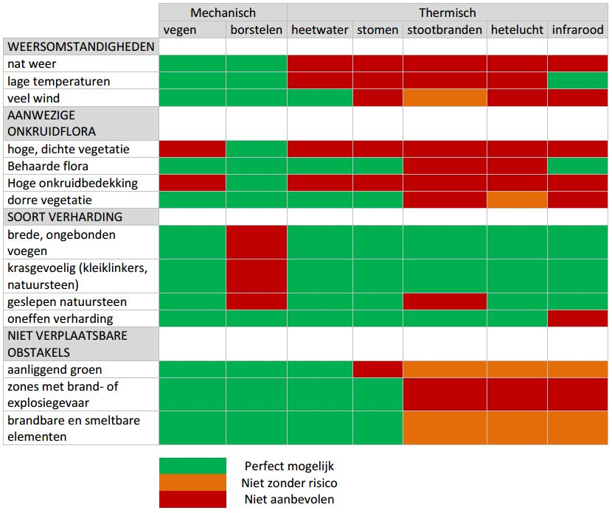
Inzetbaarheid van verschillende technieken

